Slide 1
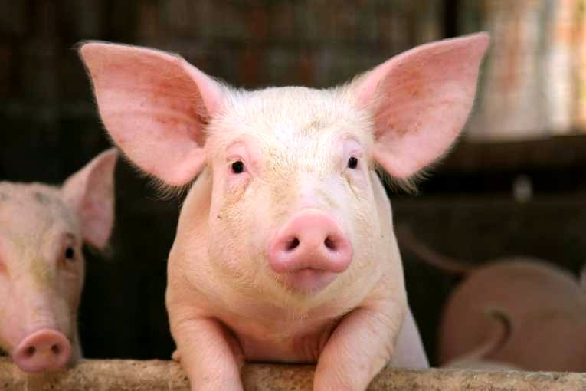
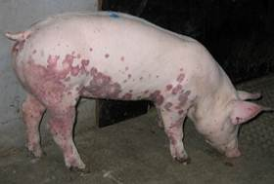
BÀI 46: PHÒNG, TRỊ BỆNH CHO VẬT NUÔI
I. Khái niệm về bệnh:
Dựa vào 2 ảnh sau, phân biệt đâu là heo bình thường và heo bệnh? Tại sao?

Slide 2
Heo bình thường
Heo bị bệnh

Slide 3


? Biểu hiện, hình thái của heo bị bệnh:
? Vật nuôi bị bệnh thì ảnh hưởng như thế nào trong chăn nuôi ?
- Bỏ ăn, mệt mỏi, phân loãng, hạn chế di chuyển.
? Nếu không chữa bệnh cho vật nuôi thì sẽ như thế nào?
Vật nuôi bị bệnh thì hạn chế khả năng thích nghi , làm giảm khả năng sản xuất và giá trị kinh tế của vật nuôi .
- Cân nặng giảm sút, gầy yếu có thể dẫn đến chết khi không chữa bệnh cho vật nuôi.

Slide 4
BÀI 46: PHÒNG, TRỊ BỆNH CHO VẬT NUÔI
I. Khái niệm về bệnh:

Vật nuôi bị bệnh do chức năng sinh lý trong cơ thể tác động của yếu tố gây bệnh làm giảm sút khả năng sản xuất và giá trị kinh tế của vật nuôi.

Slide 5
BÀI 46: PHÒNG, TRỊ BỆNH CHO VẬT NUÔI
II. Nguyên nhân sinh ra bệnh:
Hãy quan sát ảnh, cho biết có mấy nguyên nhân gây bệnh?
Gồm những nguyên nhân nào?

Slide 6
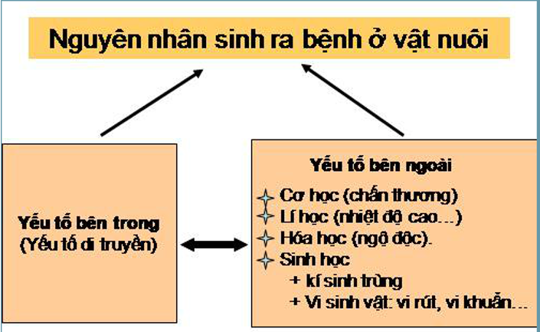

Slide 7

- Gồm có 2 yếu tố:
+ Yếu tố bên trong ( di truyền).
+ Yếu tố bên ngoài: Sinh, Hóa, Lý, Cơ học.

Slide 8

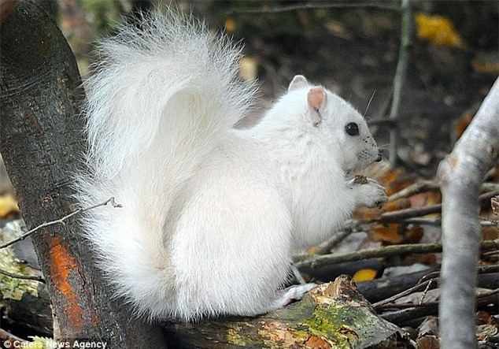
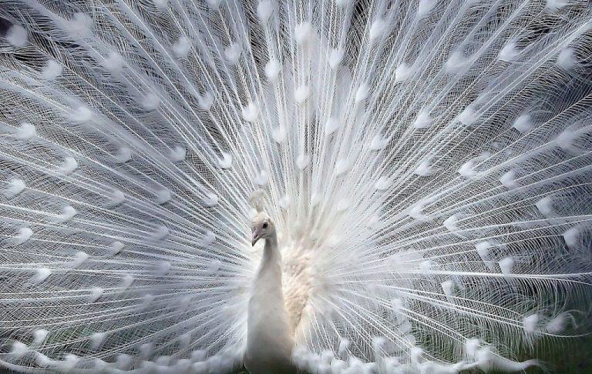
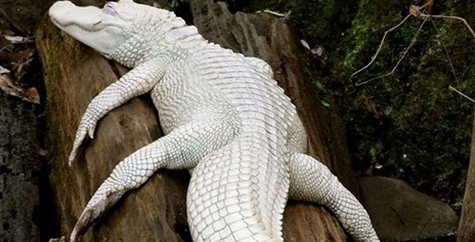
Bệnh Bạch Tạng
( Yếu tố bên trong)

Slide 9
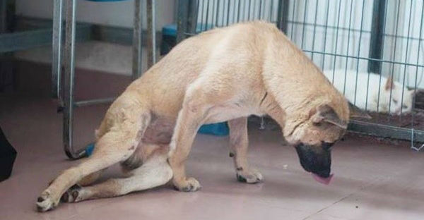
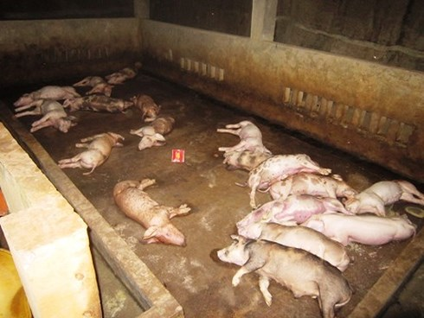
Gãy chân, bị ngộ độc chết.
( Yếu tố bên ngoài)

Slide 10
Kết hợp với SGK cho biết bệnh truyền nhiễm và bệnh không truyền nhiễm:
Bệnh truyền nhiễm
Bệnh không truyền nhiễm
- Do vi sinh vật gây ra.
- Không phải vi sinh vật gây ra.
- Gây tổn thấp vì làm chết nhiều vật nuôi.
- Không làm chết nhiều vật nuôi.
- Không lây lan nhanh, không thành dịch.
- Lây lan thành dịch

Slide 11

Kể một vài bệnh do yếu tố bên trong?
Kể một vài bệnh do yếu tố bên ngoài?
Môi trường sống, nhiệt độ, chấn thương, ngộ độc thức ăn.
Bạch tạng, dị tật bẩm sinh, rắn hai đầu..v.v.

Slide 12
BÀI 46: PHÒNG, TRỊ BỆNH CHO VẬT NUÔI
II. Nguyên nhân sinh ra bệnh:

- Có 2 yếu tố để phân loại bệnh:
+ Bệnh truyền nhiễm: do các vi sinh vật ( vi khuẩn, vi rút) gây ra, lây lan nhanh thành dịch và làm tổn thất nghiêm trọng cho ngành chăn nuôi.
+ Bệnh không truyền nhiễm: do vật kí sinh như giun, sán, ve gây lây lan thành dịch, không làm chết nhiều vật nuôi được gọi là bệnh thông thường.

Slide 13
BÀI 46: PHÒNG, TRỊ BỆNH CHO VẬT NUÔI
III. Phòng trị bệnh cho vật nuôi:

Slide 14

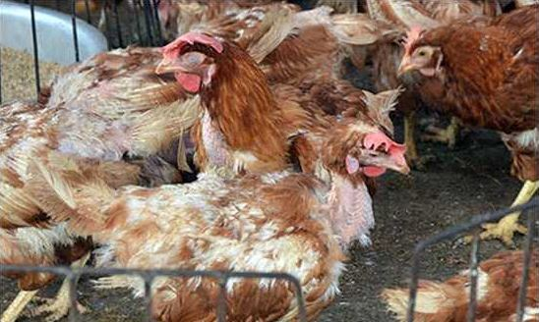
Không nên, vì dễ lây bệnh
Theo em, có nên ăn vật nuôi bị ốm hay bệnh không? Tại sao?

Slide 15
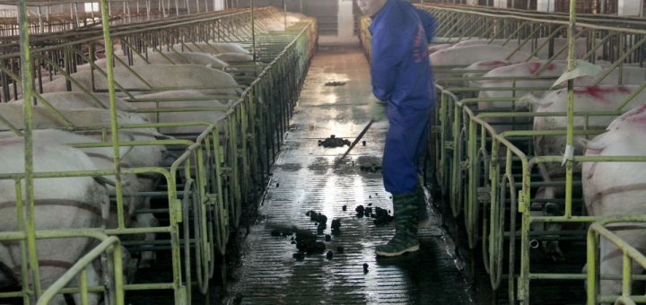
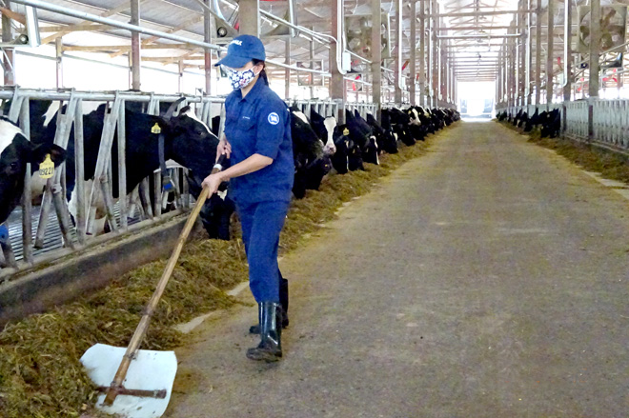
Vệ sinh chuồng trại cho vật nuôi

Slide 16
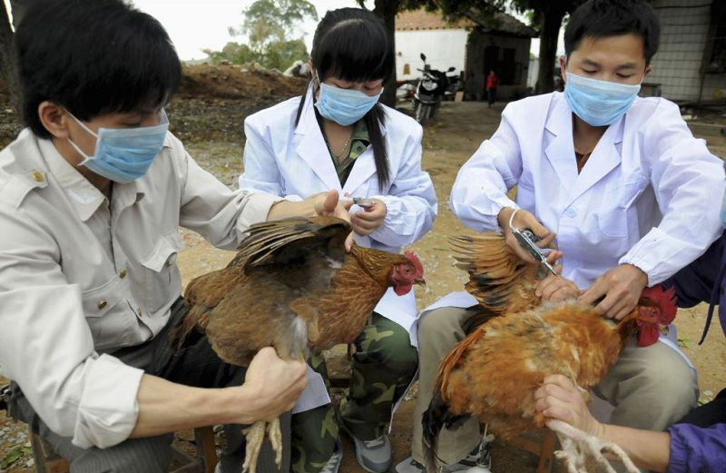
Tiêm ngừa cho vật nuôi tránh khỏi bệnh tật

Slide 17
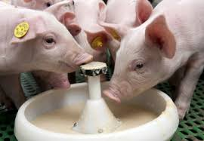
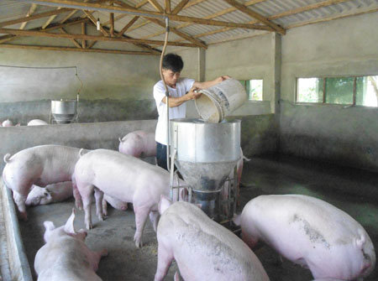
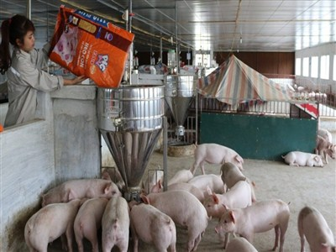
Cho vật nuôi ăn đầy đủ các thức ăn dinh dưỡng.

Slide 18
BÀI 46: PHÒNG, TRỊ BỆNH CHO VẬT NUÔI
III. Phòng trị bệnh cho vật nuôi:

- Chăm sóc chu đáo cho từng vật nuôi.
- Cho vật nuôi ăn đầy đủ các chất dinh dưỡng.
- Vệ sinh môi trường sạch sẽ ( thức ăn, nước uống, chuồng trại).
- Báo ngay cho bác sĩ thú ý khi có dịch bệnh.
- Tiêm phòng vắc - xin.

Slide 19

Hết bài

Slide 20

ĐỐ VUI ĐỂ HỌC
Câu 1
Câu 2
Câu 3
Tiếp

Slide 21
Câu 1: Vắc-xin chỉ sử dụng với vật nuôi khi:
A. Khỏe mạnh
B. Sắp bị bệnh
C. Chưa mang mầm bệnh
D. Tất cả đều đúng
Về

Slide 22
Câu 2: Bệnh truyền nhiễm gồm:
A. Bệnh sán lá gan bò, ghẻ chân gà, ngã gãy chân gà.
B. Giun đũa gà, sán lá gan bò, niucason gà.
C. Tụ huyết trùng lợn, dịch tả lợn, niucason gà.
D. Rận ở chó, dịch tả lợn, ghẻ chân gà.
Về

Slide 23
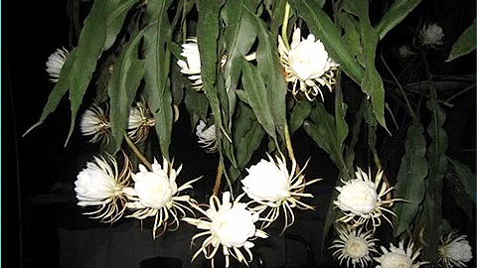
Đây là hoa gì:
Về
A. Hoa Bình
B. Hoa Cẩm
C. Hoa Quỳnh
D. Hoa My

Slide 24
DẶN DÒ
- Trả lời câu hỏi trong SGK trang 122 và học thuộc lòng bài 46.
- Xem trước bài 47.

